Slide 1

ESF II projekt Západočeské univerzity v Plzni
reg. č. CZ.02.2.69/0.0/0.0/18_056/0013239

Slide 2
Řízení chodu programu

Slide 3
Tvorba VI (Virtual Instrument)
Obsah přednášky
Cykly while, for
Časování VI
Zpětná vazba
Struktura Case

Slide 4
Cyklus While
Iterační a podmíněný terminál
Tunely
Detekce chyb

Slide 5
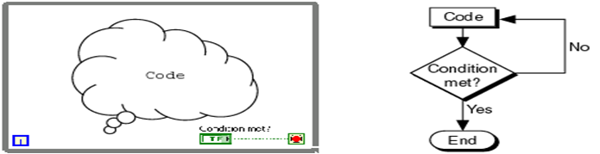
Cyklus While
Repeat (code);
Until Condition met;
End;
LabVIEW While Loop Flowchart Pseudo Code

Slide 6
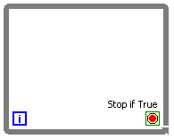
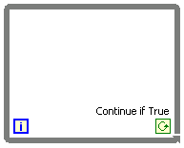
Cyklus While
Iterační terminál
Výstupem je počet proběhlých iterací cyklu
Začíná od nuly
Podmíněný terminál
Definuje, kdy má dojít k ukončení cyklu
Existují 2 možnosti:
  Stop if True
  Continue if True
Iteration Terminal
Conditional Terminal

Slide 7
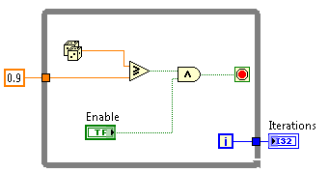
Tunely - while cyklus
Tunely provádějí přenos vstupních dat do struktury a výstupních dat ze struktury.
Pokud tunel provádí přenos vstupních dat do cyklu, cyklus se spustí až po přivedení všech dat.
Výstup dat je proveden až po ukončení cyklu

Slide 8
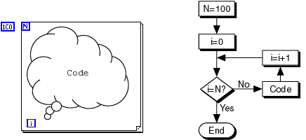
Cyklus For
N=100;
i=0;
Until i=N:
Repeat (code;i=i+1);
End;
LabVIEW For Loop Flowchart Pseudo Code

Slide 9
Cyklus For
Vytvoření cyklu for se provádí stejným způsobem jako u cyklu while.
Cyklus while je možné nahradit cyklem for kliknutím pravého tlačítka na okraj cyklu a zvolením „Replace with For Loop“.
Hodnota vstupního terminálu N určuje počet opakování cyklu for.

Slide 10
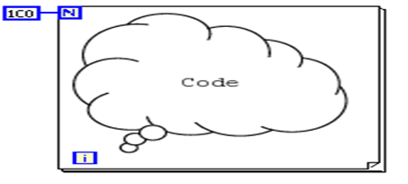
Porovnání cyklů for a while
Cyklus for
Provede přesně daný počet opakování
Nemusí se provést ani jednou
Tunel automaticky provede výstup vektoru dat
Cyklus while
Přestane se provádět pouze při splnění podmínek podmíněného terminálu
Provede se vždy alespoň jednou
Tunel automaticky provede výstup poslední hodnoty

Slide 11
Časování VI
Proč časovat VI?
Řízení frekvence provádění cyklů.
Poskytne procesoru dostatek času na provedení ostatních úkonů, například zpracování uživatelského vstupu.

Slide 12

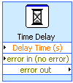

Funkce Wait
Umožňuje VI přechod do režimu spánku na daný časový úsek.
Umožňuje procesoru obsluhu jiných procesů
Využívá vnitřní časování operačního systému.

Slide 13
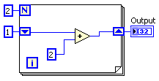
Zpětná vazba v cyklech
Při programování cyklů je často nutné využít data z předchozí iterace
Posuvný registr provádí přenos hodnot z jedné iterace do další

Slide 14
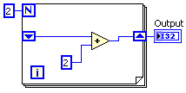
Inicializace posuvného registru
Run once
VI finishes
Run again
Block Diagram | 1st run | 2nd run
Initialized Shift Register | Output = 5 | Output = 5
Not Initialized Shift Register | Output = 4 | Output = 8

Slide 15
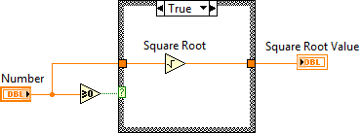
Case struktura
Obsahuje dva nebo více podobvodů (možností)
Využívá vstupní hodnotu pro zvolení, který podobvod spustit
Najednou lze provést a zobrazit pouze jeden podobvod.

Slide 16
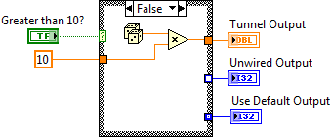
Vstupní a výstupní tunely
Možnost vytvořit několik vstupních a výstupních tunelů.
Vstupní tunely mohou využívat všechny podobvody.
Nutné definovat výstupní tunely pro každý podobvod

Slide 17
Díky za pozornost.

